Slide 1
KitGuard
사진·BOM 디지털 검토 Agent
AI 관찰부터
근거가 남는 검토 결론까지
기존 Mac에서 실행하는 디지털 업무 MVP
해피 일반부 2026.10.03 0.9.0.dev1
Notes:
자가평가 Level3 MVP. 사진의 수량과 현재 주문을 비교하고 검토자의 위치 근거와 결론을 보존합니다. 새 실물 구입이나 외부 GPU 없이 현존 M5 Pro64GB에서 구현했습니다. 사업·현장 효과는 아직 검증하지 않았습니다. 발표6분 구성, 시연영상은 보조 자료입니다.
Sources
test-results/v0.9/ACCEPTANCE.json SHA256 e8b259772d9c1521df854cf287546ce6aa439764faab9c3b5a111838d04834ce
docs/v0.9/SOURCE_AI_DISCLOSURE_KO.md SHA256 3eb38e79c8110a4ecc9922ed8169c12880a93017390ee265cd587837ea5e7ff1
docs/v0.9/RELEASE_NOTES.md SHA256 1583f69c87839419ce17a6e5d1476a4a39cd78af325788a6229464402f1b9af5

Slide 2
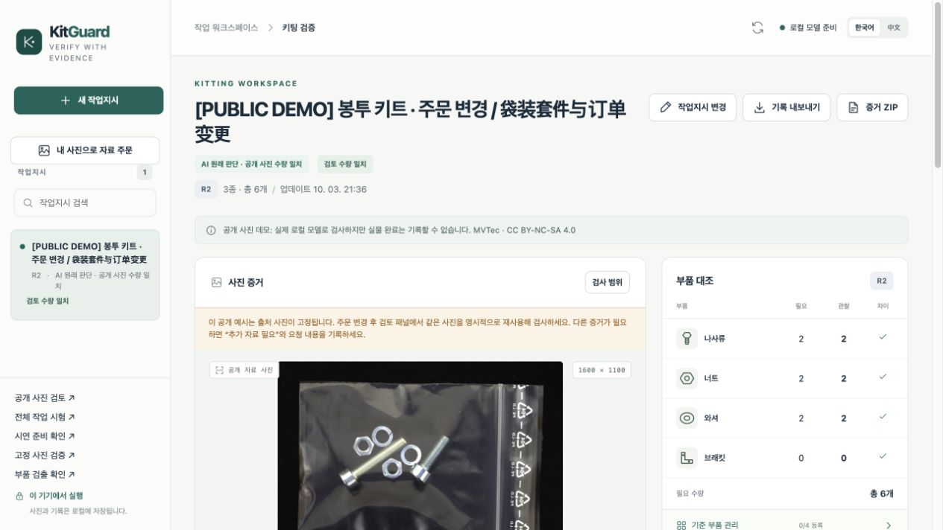
사진과 주문을 함께 검토하는 작업
대상 업무 가설
교육 키트 운영
소규모 조립 자료 검토
사진은 같은데
주문 수량은 바뀝니다
현재 버전과 근거를
한 작업에 연결합니다
실제 R2 작업 화면 / 공개 개발 사진
KitGuard 0.9.0.dev1 해피 2026.10.03
02
Notes:
사진과 BOM이 메시지로 따로 전달될 때 생길 수 있는 재검토 문제를 다룹니다. 사용자·구매 수요는 가설입니다. 내 사진 자료 주문에는 로컬 이미지와 출처 진술을 등록할 수 있고 출처는 미인증 상태로 유지합니다. Actual unretouched browser screenshot, fitted in full. MVTec LOCO AD screw_bag/train/good/016.png, previously exposed development image. https://www.mvtec.com/research-teaching/datasets/mvtec-loco-ad . CC BY-NC-SA 4.0 https://creativecommons.org/licenses/by-nc-sa/4.0/ . ENGINEERING-AGENT automation, 0 human participants, no physical completion. Review points are operator assertions, not authenticated image truth.
Sources
test-results/v0.9/ACCEPTANCE.json SHA256 e8b259772d9c1521df854cf287546ce6aa439764faab9c3b5a111838d04834ce
test-results/v0.9/browser/r2-order.json SHA256 e6a6eb817e7dbf6d4579c5d7edf231798df6cdaeb6e29117a47630697e65cce7

Slide 3
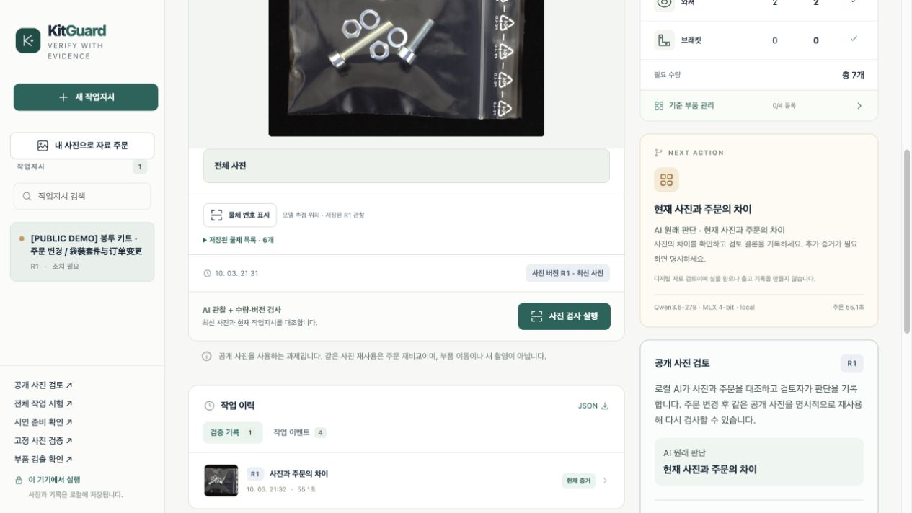
R1의 차이를 발견한 실제 로컬 실행
주문 3 / 2 / 2 / 0
관찰 2 / 2 / 2 / 0
나사류 1개 차이
55.052초
저장된 관찰 시간
사용자 전체 시간과 구분
수량 순서: 나사류 / 너트 / 와셔 / 브래킷
KitGuard 0.9.0.dev1 해피 2026.10.03
03
Notes:
R1 check chk_bd48ba3b69d24725a726 backendmlx, latency55052ms. Model observes same public source2/2/2/0, currentBOM3/2/2/0. correct is an internal decision name meaning correction/difference, not a claim of complete model accuracy. This already exposed source adds no evaluation image. Actual unretouched browser screenshot, fitted in full. MVTec LOCO AD screw_bag/train/good/016.png, previously exposed development image. https://www.mvtec.com/research-teaching/datasets/mvtec-loco-ad . CC BY-NC-SA 4.0 https://creativecommons.org/licenses/by-nc-sa/4.0/ . ENGINEERING-AGENT automation, 0 human participants, no physical completion. Review points are operator assertions, not authenticated image truth.
Sources
test-results/v0.9/ACCEPTANCE.json SHA256 e8b259772d9c1521df854cf287546ce6aa439764faab9c3b5a111838d04834ce
test-results/v0.9/browser/r2-order.json SHA256 e6a6eb817e7dbf6d4579c5d7edf231798df6cdaeb6e29117a47630697e65cce7

Slide 4
Agent 구조와 도구의 역할
단계 | 실제 구현
관찰 | 원방향·90° 회전 공간 목록, 조건부 국소 확인
판단·실행 | 프로그램 계수와 BOM 대조, 차이·불확실성 안내
Feedback | 위치 복검을 독립 결론으로 저장, AI 원결과 유지
Memory / State | 버전·사진·검사·실행 identity·의견 집합 결합
도구 결과 | 개정 후 새 검사, JSON·HTML·사진·SHA 내보내기
Qwen3.6-27B 4-bit / MLX / M5 Pro 64GB
BOM 정답은 모델에 미입력. 도구와 상태 전이는 고정 정책으로 제어합니다.
KitGuard 0.9.0.dev1 해피 2026.10.03
04
Notes:
The same local VLM performs correlated observations; it is not an independent ensemble. FastAPI/SQLite persist jobs, revisions and evidence. This is a bounded fixed-policy workflow agent, not a free autonomous planner. The operator explicitly approves requirements changes. The default observation core is unchanged.
Sources
test-results/v0.9/ACCEPTANCE.json SHA256 e8b259772d9c1521df854cf287546ce6aa439764faab9c3b5a111838d04834ce
docs/v0.9/RELEASE_NOTES.md SHA256 1583f69c87839419ce17a6e5d1476a4a39cd78af325788a6229464402f1b9af5

Slide 5
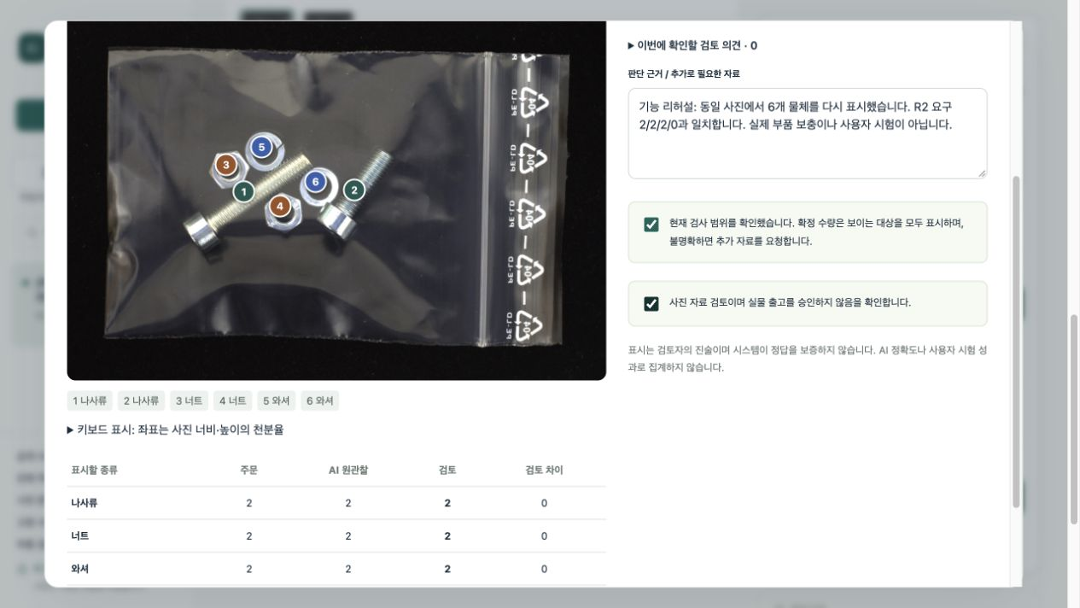
사진 위에 남기는 복검 근거
6개 위치
표시를 계수해
주문과 비교
AI 원관찰
그대로 보존
추가 자료 요청도
별도 결론으로
KitGuard 0.9.0.dev1 해피 2026.10.03
05
Notes:
Each point records one class and normalized0-1000coordinates. The server derives count and difference, requires scope and digital-only acknowledgement, binds frozen state, and preserves independent originalAI. Users can choose needs_more_evidence without confirmedcounts. Picture shows ENGINEERING-AGENT purposeengineering_rehearsal, not humanvalidation. Actual unretouched browser screenshot, fitted in full. MVTec LOCO AD screw_bag/train/good/016.png, previously exposed development image. https://www.mvtec.com/research-teaching/datasets/mvtec-loco-ad . CC BY-NC-SA 4.0 https://creativecommons.org/licenses/by-nc-sa/4.0/ . ENGINEERING-AGENT automation, 0 human participants, no physical completion. Review points are operator assertions, not authenticated image truth.
Sources
test-results/v0.9/ACCEPTANCE.json SHA256 e8b259772d9c1521df854cf287546ce6aa439764faab9c3b5a111838d04834ce
test-results/v0.9/browser/r2-order.json SHA256 e6a6eb817e7dbf6d4579c5d7edf231798df6cdaeb6e29117a47630697e65cce7
docs/v0.9/RELEASE_NOTES.md SHA256 1583f69c87839419ce17a6e5d1476a4a39cd78af325788a6229464402f1b9af5

Slide 6
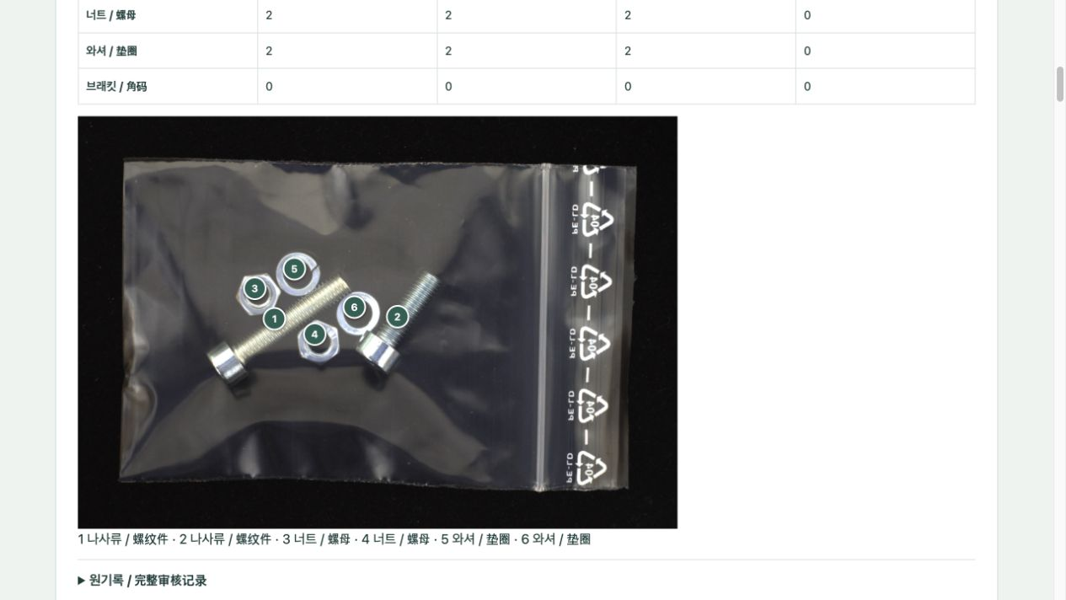
개정 후 재검사와 내려받는 증거
R1 필요 3개 → R2 필요 2개
명시적 요구 변경
이전 검사·결론은 과거 이력으로
같은 사진을 다시 추론
49.773초 / 관찰 2·2·2·0
새 복검도 수량 일치
부품 보충 없이 주문만 변경한 시나리오
증거 HTML의 실제 위치 표시
KitGuard 0.9.0.dev1 해피 2026.10.03
06
Notes:
The preset explicit BOMchange is requirement revision, not AI lowering a target or physical repair. R1resolution becomes expired; R2requires fresh inference. Repeatedsamebytes do not count as a newphysicalphoto. CheckR2latency49773ms. Actual browser ZIPdownload was SHAverified, extractedHTML was served on127.0.0.1and visuallyinspected. No file://browserpolicy bypass or file://visualtest claim. A new publicopinion also expires currentresolution; tested by syntheticcontract. Actual unretouched browser screenshot, fitted in full. MVTec LOCO AD screw_bag/train/good/016.png, previously exposed development image. https://www.mvtec.com/research-teaching/datasets/mvtec-loco-ad . CC BY-NC-SA 4.0 https://creativecommons.org/licenses/by-nc-sa/4.0/ . ENGINEERING-AGENT automation, 0 human participants, no physical completion. Review points are operator assertions, not authenticated image truth.
Sources
test-results/v0.9/ACCEPTANCE.json SHA256 e8b259772d9c1521df854cf287546ce6aa439764faab9c3b5a111838d04834ce
test-results/v0.9/browser/r2-order.json SHA256 e6a6eb817e7dbf6d4579c5d7edf231798df6cdaeb6e29117a47630697e65cce7
docs/v0.9/RELEASE_NOTES.md SHA256 1583f69c87839419ce17a6e5d1476a4a39cd78af325788a6229464402f1b9af5

Slide 7
검증 결과와 적용 범위
분리된 모델 자료 | 정확 / 오류 / 보류
기존 공개 51장 | 41 / 3 / 7
LOCO 조합 24장 | 23 / 0 / 1
1,826개 소프트웨어 회귀 통과
24장은 총 6개 조합을 바꾼 같은 도메인의 제한된 검증
기존 세 오류 유지 / 두 분모는 합치지 않음
실제 참여자 0명 / 사용자 전체 시간과 현장 효익은 미측정
KitGuard 0.9.0.dev1 해피 2026.10.03
07
Notes:
Ccorrectusable, Wwrongdefinite,Uuncertain,Eerror,Nunattempted. BothdatasetsE0N0. LOCO24truthderivedfromauthorcompositionlabels, fixedtotal6bolt2bracket0, not nativenative4classcounts. Mainanyfalseready0/24over255legalBOMs; alwaysabstainalso0/24. Twelve count4photos cannotcreateexactmatchedBOMmax3; remaining12correctready11. Do not poolorclaimindustrialgeneralization. Candidatefailedcrosssourceapproachesremainrejected.1,826engineeringtests,44.69s,2existingwarnings. Initialrunmissingrequiredtestenvcaused5setuperrors;correctisolationrerunallpassed.
Sources
test-results/v0.9/ACCEPTANCE.json SHA256 e8b259772d9c1521df854cf287546ce6aa439764faab9c3b5a111838d04834ce
test-results/v0.9/full-regression-v2.xml SHA256 49ce44d43d78481522b18923b207ea529b7752ab34a32056516c829495d76b36
docs/v0.8/LOCO_COMBINED_DECISION.json SHA256 688044080f1f11d951c53e9e25707dd0156272c8c785643ddced0ed7c7625e9b
docs/v0.7/FINAL_EVALUATION.md SHA256 3499d854ce327f67744e7a8eb10666406398b6812b5675b7c85cd496f33a0b5f

Slide 8
도입 가설과 수익 방식
첫 적용 범위
실제 업무에서 확인할 값
한 담당자의 사진·BOM 검토
로컬 단일 사용자 설치
기존 방식 대비 전체 소요시간
놓친 차이와 잘못된 일치
완료율과 도움 요청
조직별 설치·양식 설정
유지보수 계약
고객이 권리를 확보한 사진으로 검증
연구 자료의 비상업 조건 유지
가격·구매 의향·고객 실적 미확정
KitGuard 0.9.0.dev1 해피 2026.10.03
08
Notes:
Allmarketandbusinessitemsarehypotheses, notcustomerinterviewsorvalidatedfinancialforecasts. Propose localinstallation/workflowconfiguration/maintenance, priceaftervalidation. Theoretical benefit is evidence continuity and review traceability; no time-savingpercent or ROI. CurrentpublicresearchphotosCCBYNCSA do not confer commercialdatasetrights. No externalGPUorhardwarepurchaseisneededforcurrentdemo, compatiblehardwareisneededforfuturedeployment.
Sources
docs/v0.9/SOURCE_AI_DISCLOSURE_KO.md SHA256 3eb38e79c8110a4ecc9922ed8169c12880a93017390ee265cd587837ea5e7ff1
docs/v0.9/RELEASE_NOTES.md SHA256 1583f69c87839419ce17a6e5d1476a4a39cd78af325788a6229464402f1b9af5

Slide 9
개발 기여와 현재 완성도
기존 자산
자가평가 Level 3 MVP
9월26일부터 개발한
사진 관찰·주문·증거 엔진
입력부터 검토 결론까지 실제 실행
기존 장비와 공개 사진으로 재현
대회 기간 추가
다음 단계
비동기 복구·자료 주문·개정 재검사
10월3일 위치 복검·결론 만료·증거
담당자의 독립 작업 검증
혼동 범주 자료 확보와 개선
Codex 코드·검사·자료 제작 보조 공개
KitGuard 0.9.0.dev1 해피 2026.10.03
09
Notes:
Official development9/29-10/6. Actualstart9/26disclosed;noassertionallworkduringperiod. PreviouslybuiltassetsmaybereusedwithdisclosureunderOct2clarificationandindividualassetlicenses. NewOct3workbindspointreviewwithrevisioncheckidentityandopinionchanges,notnewbasemodeltraining. Level3selfassessmentmatchesatleastoneendtoendworkflow;notLevel4Pilot,effectunmeasured. Noawardsorfieldreliabilityguarantee. Report5pages,tech1page,deck9,video<3min,sourceZIPprepared but notsubmitted. Official https://contest.gnict.org/bbs/board.php?bo_table=notice&wr_id=5 .
Sources
docs/v0.9/SOURCE_AI_DISCLOSURE_KO.md SHA256 3eb38e79c8110a4ecc9922ed8169c12880a93017390ee265cd587837ea5e7ff1
docs/v0.9/RELEASE_NOTES.md SHA256 1583f69c87839419ce17a6e5d1476a4a39cd78af325788a6229464402f1b9af5

